Slide 1

IDENTIFICACIÓN DE PROBABLES LOCALIDADES AFECTADAS
(PRONÓSTICO DE PRECIPITACIONES 18/03/2017 (12:00 HORAS)

Slide 2
Análisis comparativo del escenario de Riesgo del 17 marzo con las ocurrencias registradas por INDECI
Mapa de exposición alta y muy alta por movimientos en masa en zonas con probabilidad de lluvias
Mapa de exposición alta y muy alta por inundación en zonas con probabilidad de lluvias
TUMBES
TUMBES
PRECIPITACIONES INTENSAS
17/03/2017
PIURA
MORROPON Y
CHULUCANAS
PRECIPITACIONES E INUNDACION
14 Y 17/03/2017
LA LIBERTAD
OTUZCO,
PORVENIR,
VICTOR LARCO
HUAYCOS DESLIZAMIENTOS
17/03/2017
HUANUCO
AMBO,DOS DE MAYO, HUMALIES, HUANUCO, LEONCIO PRADO
PRECIPITACIONES
17/03/2017
LA LIBERTAD
TRUJILLO, LAREDO, ASCOPE
PRECIPITACIONES INTENSAS
14,15 y 17/03/2017
JUNIN
TARMA – CHANCHAMAYO
PALCA
DESLIZAMIENTOS
17/03/2017
LIMA
HUAURA
HUAMAYA
HUAYCO 16/03/2017
LIMA
CHILCA, CIENEGUILLA Y PACHACAMAC SAN JUAN DELURIGANCHO
PRECIPITACIONES/ INUNDACIONES
14 Y 16/03/2017
LIMA
CAÑETE, HUAROCHIRI Y HUAURA
MALA, SAN ATONIO, CHICLA Y SAYAN, LURIGANCHO CHOSICA, CARABAYLLO, PUENTE PIEDRA, COMAS
HUAYCOS Y DESLIZAMIENTO
08, 09 ,11, 16 Y 17/03/2017
HUANCAVELICA
HUAYTARA
PILPICHACA
DESLIZAMIENTOS
16/03/2017
PASCO
OXAPAMPA
CHONTABAMBA Y POZUZO
PRECIPITACIONES
14 Y 17/03/2017

Slide 3
DISTRITOS AFECTADOS
ZONAS DE EXPOSICIÓN POR INUNDACIÓN
CCPP POR INUNDACION
DEPARTAMENTO | PROVINCIA | CC.PP | % DE PROBABILIDAD
AMAZONAS | 3 | 104 | 80% a 99%
ANCASH | 6 | 232 | 80% a 99%
APURIMAC | 4 | 13 | 80% a 99%
AREQUIPA | 7 | 239 | 80% a 99%
AYACUCHO | 7 | 145 | 80% a 99%
CAJAMARCA | 9 | 102 | 80% a 99%
HUANCAVELICA | 7 | 54 | 80% a 99%
HUANUCO | 1 | 4 | 80% a 99%
ICA | 5 | 400 | 80% a 99%
JUNIN | 7 | 310 | 80% a 99%
LA LIBERTAD | 7 | 520 | 80% a 99%
LAMBAYEQUE | 3 | 1049 | 80% a 99%
LIMA | 8 | 308 | 80% a 99%
LORETO | 7 | 1584 | 80% a 99%
PASCO | 2 | 268 | 80% a 99%
PIURA | 8 | 752 | 80% a 99%
SAN MARTIN | 9 | 507 | 80% a 99%
TUMBES | 3 | 97 | 80% a 99%
TOTAL | 100 | 6584
CCPP POR INUNDACION
DEPARTAMENTO | PROVINCIA | CC.PP | % DE PROBABILIDAD
AMAZONAS | 7 | 1536 | 80% a 99%
ANCASH | 13 | 2257 | 80% a 99%
APURIMAC | 7 | 1024 | 80% a 99%
AREQUIPA | 5 | 1003 | 80% a 99%
AYACUCHO | 9 | 2349 | 80% a 99%
CAJAMARCA | 13 | 3201 | 80% a 99%
CUSCO | 1 | 12 | 80% a 99%
HUANCAVELICA | 7 | 3044 | 80% a 99%
HUANUCO | 3 | 454 | 80% a 99%
ICA | 4 | 121 | 80% a 99%
JUNIN | 8 | 1596 | 80% a 99%
LA LIBERTAD | 10 | 1566 | 80% a 99%
LAMBAYEQUE | 3 | 251 | 80% a 99%
LIMA | 10 | 2718 | 80% a 99%
LORETO | 7 | 82 | 80% a 99%
MOQUEGUA | 1 | 21 | 80% a 99%
PASCO | 2 | 968 | 80% a 99%
PIURA | 7 | 1467 | 80% a 99%
SAN MARTIN | 9 | 1276 | 80% a 99%
TUMBES | 3 | 169 | 80% a 99%
TOTAL | 122 | 23579

Slide 4
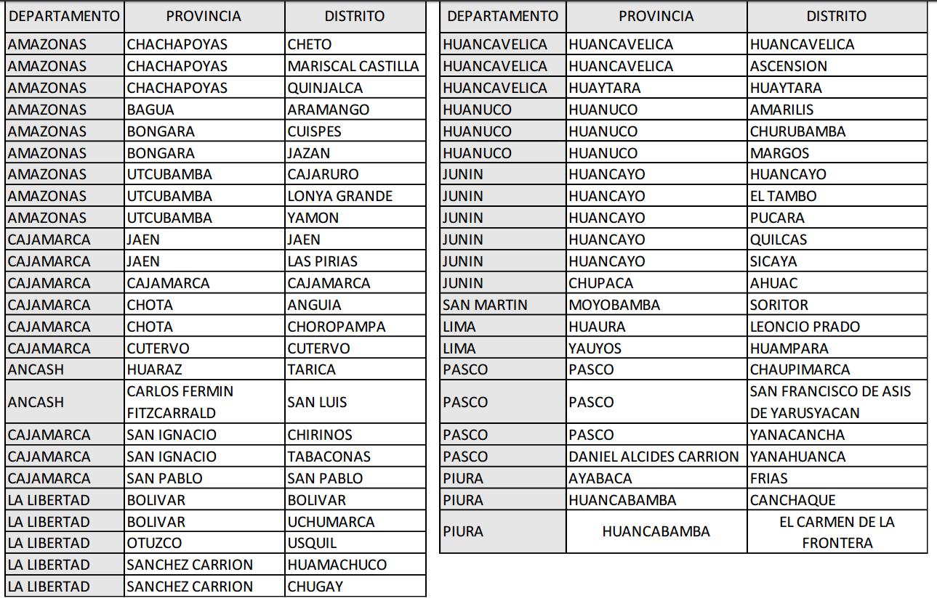
ZONAS DE EXPOSICIÓN POR MOVIMIENTOS EN MASA

Slide 5
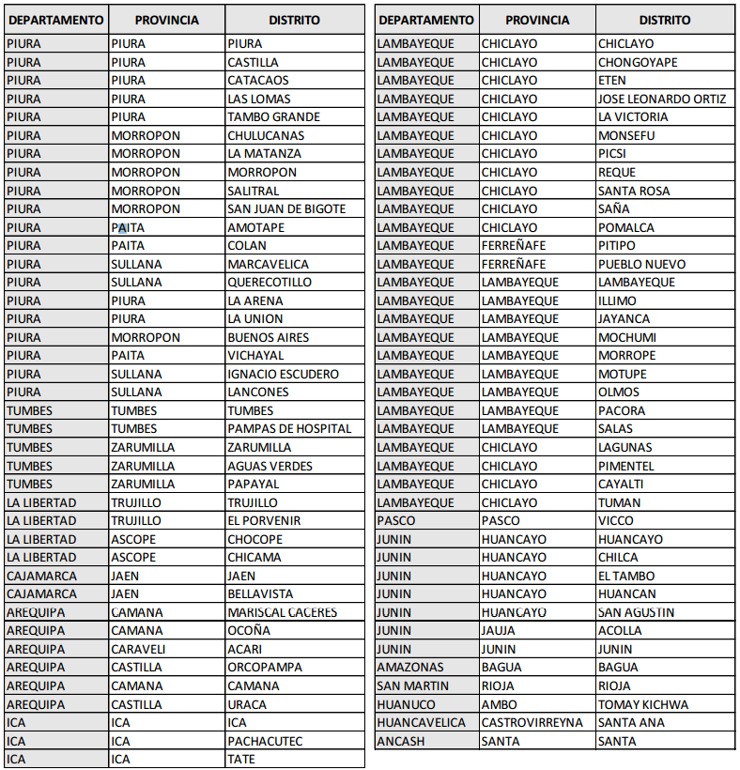
ZONAS DE EXPOSICIÓN POR MOVIMIENTOS EN MASA

Slide 6

Consultas:
soporte-sigrid@cenepred.gob.pe

